Slide 1
머신러닝

Slide 2
목표
높은 정확도로 분류
딥러닝 기술 (ex:CNN)을 사용할 수 없다. 즉 수업에서 사용한 기계학습 알고리즘만 사용가능
다른 머신러닝 딥러닝 기술과 비교하여 설계한 분류기를 평가한다.

Slide 3
dataset
Fashion MNIST 데이터셋의 일부
10k개의 data를 5k개의 train data와 5k개의 test data로 나눠서 진행

Slide 4
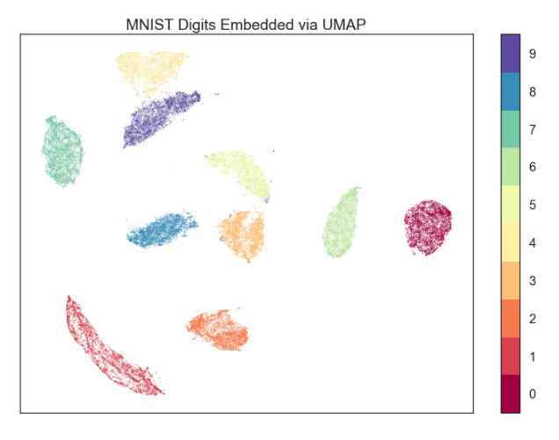
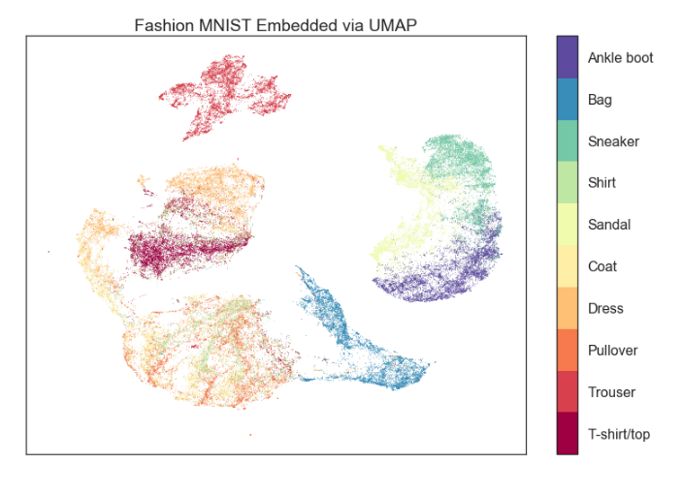
MNIST vs Fashion MNIST
MAP의 clustering이 깔끔한 MNIST와 달리, Fashion MNIST의 UMAP을 보면 (Shirt & Coat & Dress & Pullover(sweater) & T-shirt)을 분류하기 힘들다는 것을 알 수 있다.
특히 shirt는 경계를 구분하기 어렵다.

Slide 5
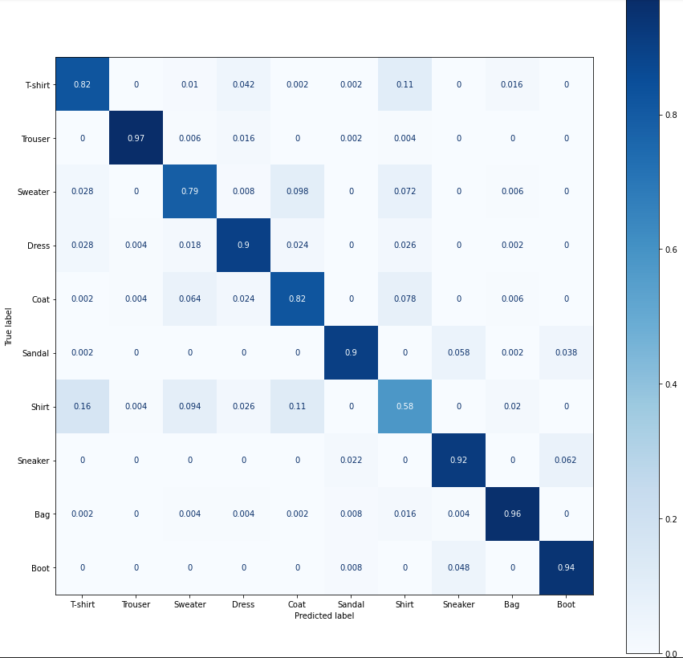
fashion MNIST의 plot confusion matrix
정확도 86.02%의 voting 분류기
shirts의 분류가 특히 안 되고 있다.
이전 슬라이드에서 봤듯이 (Shirt, Coat, Dress, sweater, T-shirt)의 분류가 잘 안 된다

Slide 6
아이디어
coarse grained classification
refine
grained classification
test data
predict
분류하기 어려운 부분에 특화된 분류기를 만드는 것이 목적
따라서 분류하기 쉬운 부분과 그렇지 않은 부분으로 나누고 다시 분류한다.

Slide 7
coarse grained classification
test data를 TOP(잘 분류가 되지 않았던 label)과 그 밖의 것들로 분류한다

Slide 8
refined grained classification
TOP은 (Shirt, Coat, Dress, sweater, T-shirt)으로 분류
그밖의 것은

Slide 9
평가
주어진 data가 온전한 fashion MNIST가 아니므로 기존의 모델도 주어진 데이터셋으로 학습시키고 평가해야한다.
https://github.com/zalandoresearch/fashion-mnist(Xiao, Han, Kashif Rasul, and Roland Vollgraf. "Fashion-mnist: a novel image dataset for benchmarking machine learning algorithms.")을 레퍼런스로 하여 평가

